Slide 1







Bài học

Slide 2

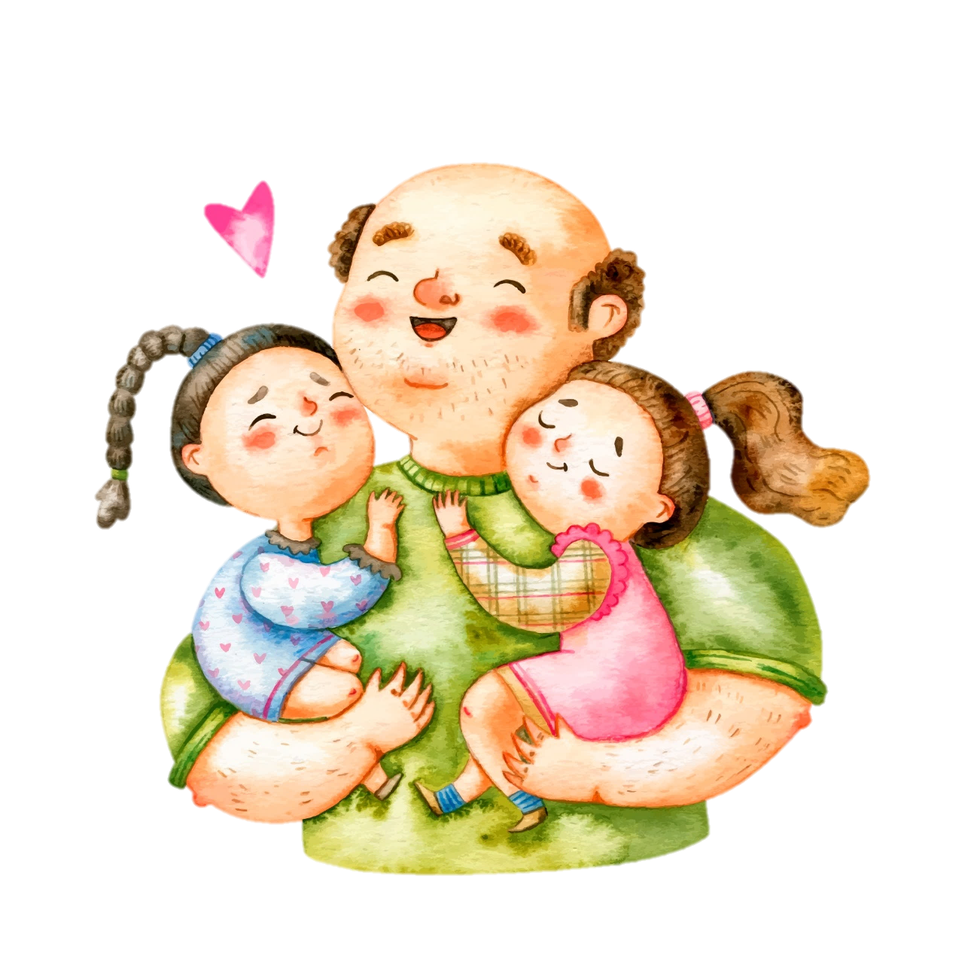

Slide 3


Slide 4


Slide 5

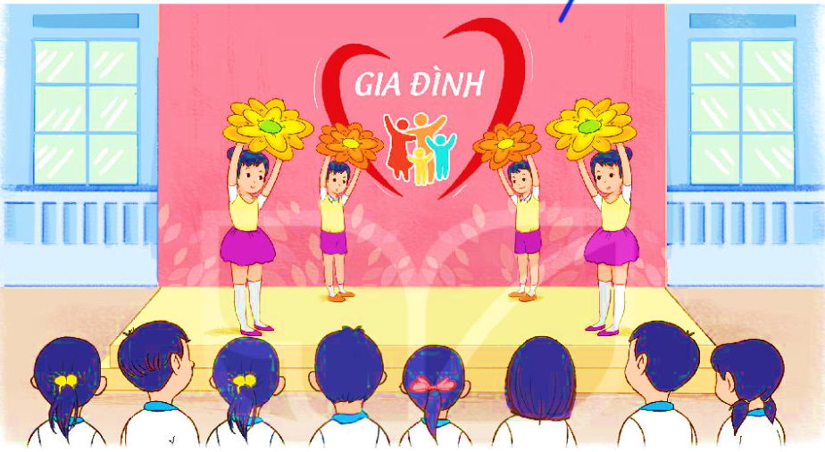

Slide 6
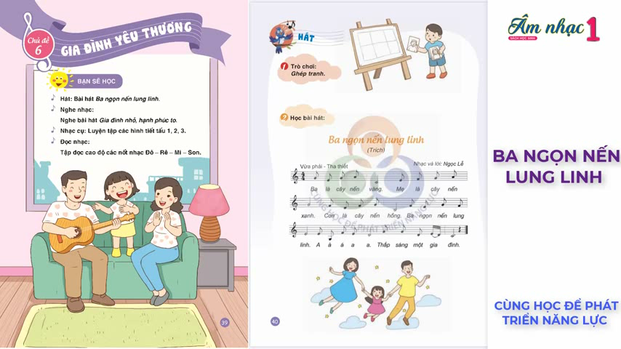

Slide 7


Slide 8
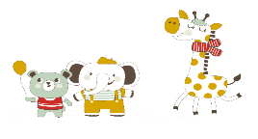

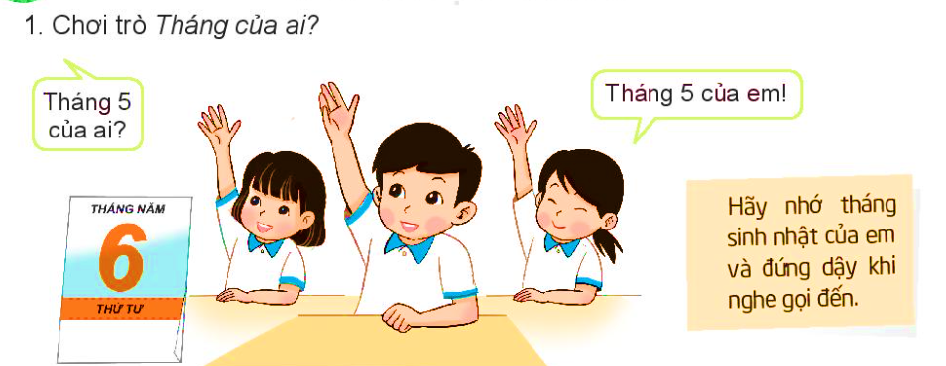



“Tháng của ai”

Slide 9



Happy Birthday!
3
19
20
26
11
22
17
28
8
21
30
25
10
18
5
1
29
31
2
14
9
27
16
24
6
15
23
4
7
12
13

Slide 10

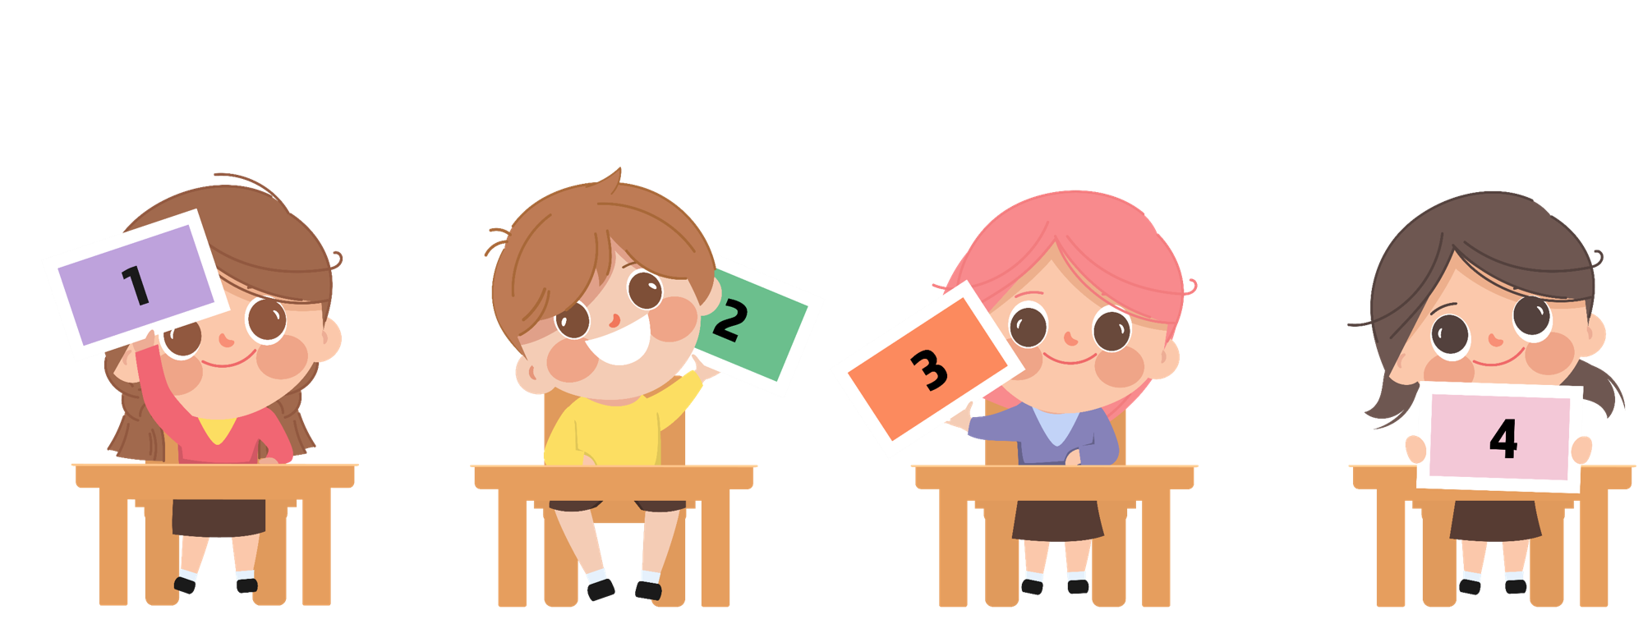
Hoạt động nhóm
Chia sẻ về ngày đáng nhớ của gia đình

Slide 11
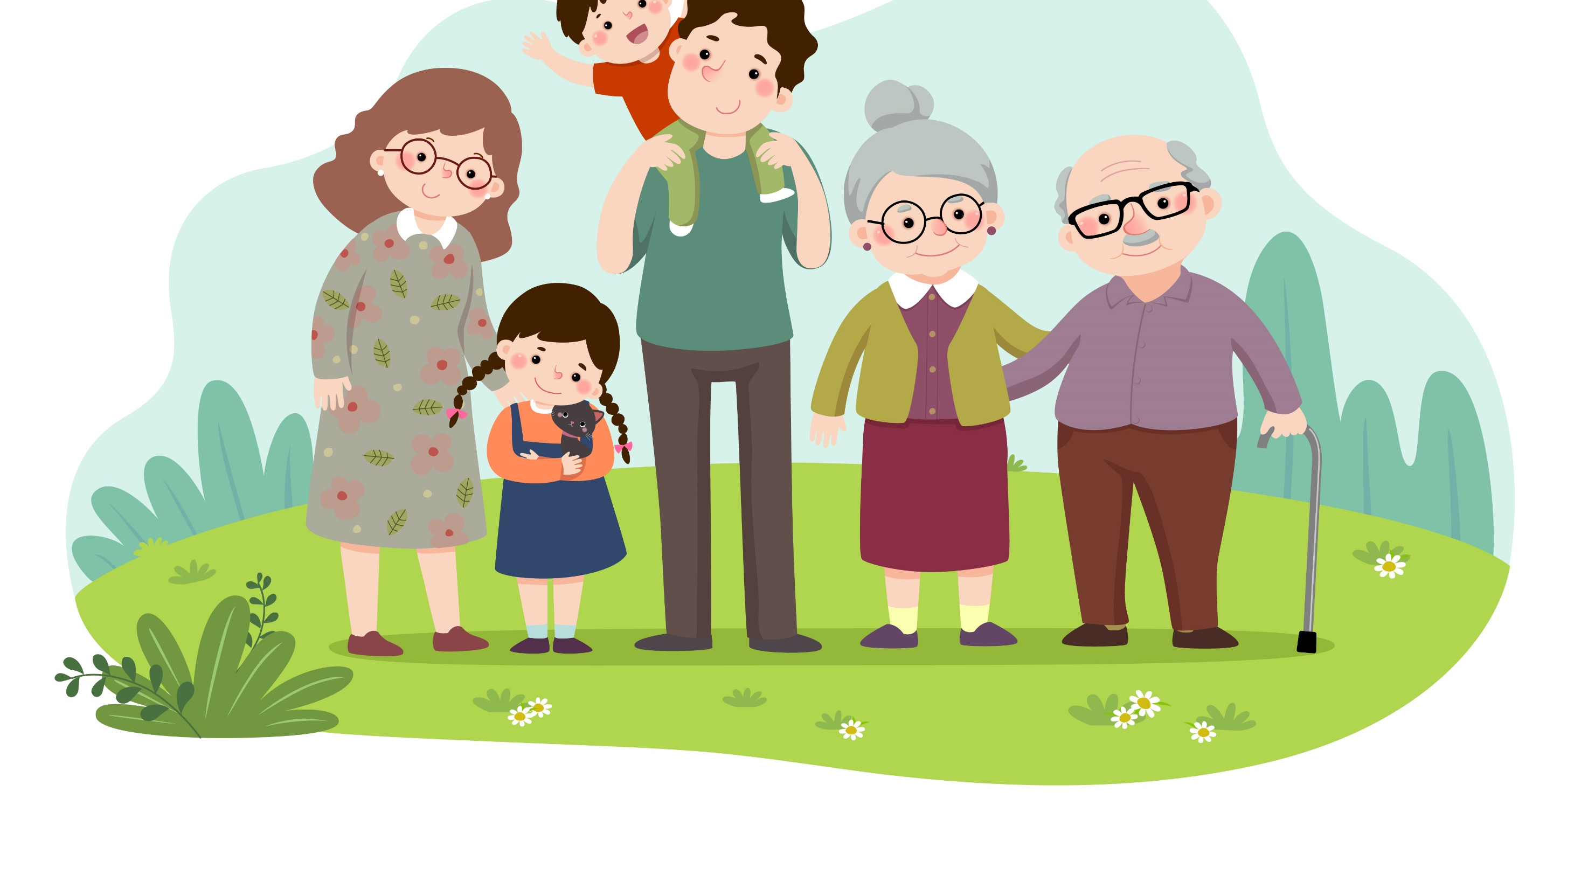

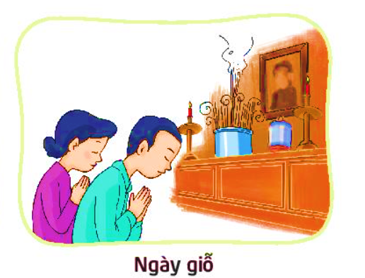

Kể về dịp sum họp của gia đình em
Chia sẻ về việc em đã làm và cảm xúc của em khi sum
họp gia đình

Slide 12

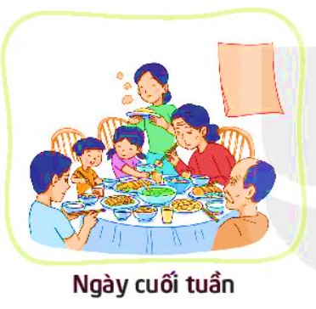
Kể về dịp sum họp của gia đình em
Chia sẻ về việc em đã làm và cảm xúc của em khi sum
họp gia đình

Slide 13


Slide 14
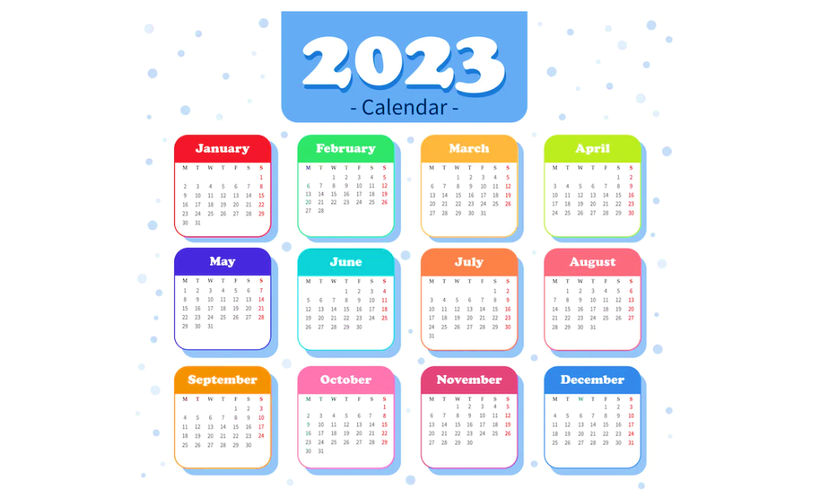

Slide 15

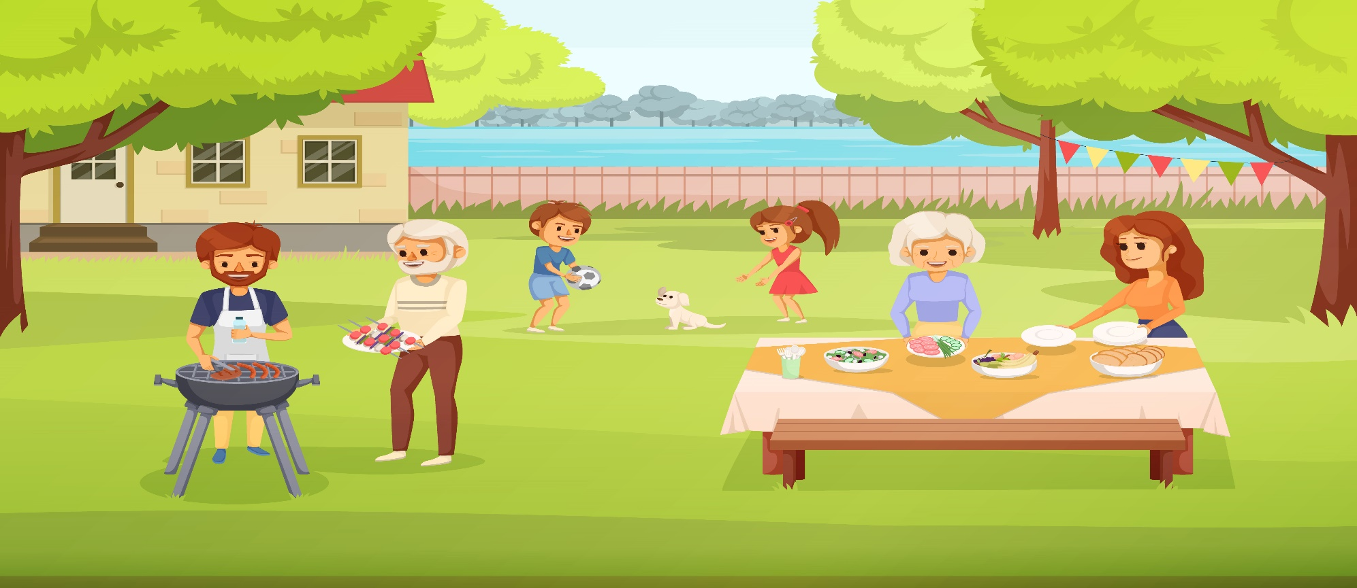


Slide 16


Slide 17






Trao đổi với một người bạn về những suy nghĩ, cảm xúc của bản thân về gia đình?

Slide 18



